Slide 3
مدیریت خطر : Risk Managment
تعریف :
برنامه ای است به سمت شناسایی و ارزیابی و اتخاذ عمل صحیح در مقابل خطرات بالقوه که می توانند منجر به جراحت بیمار ، پرسنل یا ملاقات کنندگان شود و یا باعث مسئولیت قانونی شود بعبارتی مدیریت خطر شامل طراحی ، سازماندهی ، هدایت و ارزیابی جامع براي تشخيص وتصحيح فعالیتها در مقابل خطرات است .

Slide 4
ویژگی مدیریت خطر :
مسئله محور است Problem focusedخطرات را تعیین ، تحلیل و ارزشیابی می کند و کیفیت مراقبت از بیمار را افزایش می دهد برای کاهش فراوانی و شدت حوادث و صدمات برنامه ریزی می کند و شکایات دادخواهی را کاهش می دهد بطور مداوم (روزانه) خطرات را آشکار ساخته و برنامه مداخله ای و آموزشی دارد.
همه بخشهای یک سازمان را در بر می گیرد و نگرش مثبت به سازمان می دهد ( پزشکان ، کارکنان ، بیمه ها ، اجتماع)
تعهد سطوح بالا از جمله رئیس اجرای سازمان ، مدیریت پرستاری را در بردارد.
مدیریت خطر هزینه اثربخش است و محیط ایمن تری برای بیماران – ملاقات کنندگان و کارکنان ایجاد میکند .

Slide 5
هدف:
پیشگیری از مشکلات درمان نظیر نتایج ناخواسته درمان – اشتباه در تجویز دارو- کاربرد نادرست ابزار و تجهیزات- سقوط بیمار- سرقت اشیاء شخصی بیمار و ...
تاریخچه:
حدود4000 سال پیش حمورابی پادشاه بابل قوانین تنبیهی برای پزشکانی که موجب مرگ یا صدمه بیماران در اثر سهل انگاری می شدند در نظر گرفته بود بعنوان مثال اگر پزشکی در اثر سهل انگاری موجب آسیب رساندن به چشم بیماری شود باید انگشت دست وی بریده شود.

Slide 6
طبقه بندي خطرات:
استفاده از تجهیزات و روشهای نادرست – بکارگیری افراد نالایق و غیرآزموده برای انجام کار- آلودگـــــی محیط مثالــــهایی از خطرات احتمالی در بیمارستان است. بطور کلی وقایع خطرزا بر حسب نوع طبقه بندی شده اند این وقایع عبارتند از :

Slide 7
زیان های مالي :
تصادفات و آسیب به وسایل نقلیه – از بین رفتن تکنولوژی – تجهیزات پزشکی – سرقت – خرابکاری
زیانهای تعهدات:
نقض قراردادها – نقض محرمانه بودن پرونده های بیماران
زیان های مربوط به منافع کارکنان : Employee s benefit liabities
قوانین بازنشستگی کارکنان – ایمنی و بیمه آنها
زیان های جسمی :Physical liabities
تصادفات و حوادث برای بیماران – کارکنان و ملاقات کنندگان
حوادث و بلایای داخلی:
قطع برق – آتش سوزی- نقص تجهیزات – تجهیزات معيوب- سرقت -کلاه برداری و اختلاس- تشعشع اشعه- مواد شیمیایی و پاتولوژیک – سوء استفاده از دارو – اپیدمی بیماریها – انفجار

Slide 8
اهداف مدیریت خطر از دیدگاه منفعت جويي :
1)کاهش خطرات ناشی از سهل انگاری از طریق بهبود کیفیت درمان
2)کاهش دعاوی و شکایات بیماران یا همراهان در زمینه های پزشکی یا پیراپزشکی
3)حفظ وجود بقای سازمان در صورتیکه شکایتی صورت گرفته باشد.

Slide 9
مراحل فرآیند مدیریت خطرات احتمالی:
1)شناسایی خطرات و آسیب های بالقوه :
جمع آوری اطلاعات در مورد وقايع فعلی مراقبت از بیمار مثل صدمات محیطی سهل انگاری تخصصی – تخلفات ایمنی و ...
2)تجزیه و تحلیل خطرات:
باید شدت خطر مورد توجه قرار گیرد ، تعداد افرادی که از خطر آسیب می بیند – احتمال تکرار وقوع خطر معین شود و هزینه های که باید برای رفع خطرمتقبل شده در نظرگرفته شود بعبارتی اولویت بندی فعالیتها باريسك بالا تعیین شقوق مختلف مدیریت
3)انتخاب بهترین تکنیک مدیریت خطر
4)بکارگیری تکنیک مدیریت خطرات احتمالی
5)پایش نتایج تکنیک های انتخاب شده برای تعیین اثربخشی

Slide 10
تصمیم کاردبری 5 I برلاندو:Burlando
1)بررسی Investigate – بررسی خطرات احتمالی بالقوه و بالفعل
2)اطلاع دادنInform – اطلاع دادن به مدیریت
3)تأثیر Influence– تأثیر و تفسیر خطرات بصورت منسجم
4)تفسيرInterpret -انتخاب ، هماهنگي ،كارايي ،به كارگيري منظم
5)انسجام Integrate– اتنخاب ، هماهنگی و کارایی بکارگیری منظم مهارتها در مقابل شرایط زیان آور

Slide 11
کنترل خطرات:Risk control/ treatment
کنترل خطر یک وظیفه اساسي همراه با برنامه های مدیریت خطر است و کادر مدیریتی مسئول سیستم کنترل خطرات هستند برای کنترل خطر روشهای مختلفی وجود دارد که عبارتند از :
پذیرش ریسک با خطرRisk Acceptance : این روش بیشتر در مواقعی به کار می رود که احتمال زيان و آسیب جدی نیست و نتایج تحت کنترل سازمان بوده و زیان زیادی را به وجودنمی آورد.
اجتناب از موارد خطر زا Exposure Avoidance: سازمان از عوامل خطرزا اجتناب می کند ( پرسنل تجهیزات)
جلوگیری از زيان Loss Prevention : با رسیدگی دقیق و سریع مناطق جلوگیری از زیان را پیدا می کنند ( با سهیم کردن و دخالت دادن کادر پزشکی و پشتیبانی در برنامه های آموزشی قابل پیشگیری است و آگاه سازی بیماران از حوادث ناگوار)
تکه تکه کردن موارد خطرزا Exposure Segregation : فعالیت ها را میتوان تا حدامکان خرد کردبا این روش کنترل بیشتری بر فعالیتهای تخصصی خواهند یافت.
انتقال خطر از طریق عقد قراردادها : Contractual Transfer سازمان خطر را به سازمانهای بیمه اي منتقل کند.
کاهش زیان Loss Reduction: بدون واگذاری یا ترک خدمات با ریسک بالا با اقداماتی چون رسیدگی به دعاوي- حصول اطمینان از نگهداری دقیق و کامل مدارک – آماده نگهداشتن کارکنان برای مقابله با خطرات زیان ها را کاهش داد.

Slide 12
ابزارهای مدیریت خطر:
ابزارهایی كه جهت تعیین و شناسایی سریع حوادث و سوانح مرتبط با بیماران – ملاقات کنندگان و کارکنان به كار مي رودعبارتند از
.Aگزارش بروز حادثه (شناسايي وقايع خطرزا ):
این سیستم متکی برکارکنان برای شناسایی و گزارش واقعه به مدیر- هماهنگ کننده تضمین کیفیت يا یکی از اعضای گروه مدیریتی است در این روش گزارشات بیشتر بر روی روشهای درمانی ، تشخیصی ، دارویی ، عفونتها، اشتباهات تزریق ،زخم های ایجاد شده هنگام زایمان -افتادن بیماران – سوختگی ها – معایب تجهیزات و موارد مشابه تأکید دارد. این گزارشات 50-30% خسارت وارده به بیمار را مشخص می کند ( طبق استاندارد باید 4.5 گزارش به ازاء هر تخت در سال به مدیریت خطر احتمالی گزارش شود.)

Slide 13
. B گزارش وقوع حادثه :
در گزارش دهي وقوع حادثه مواردي نظير مرگ و مير مادران – نوزادان – بازگشت بدون برنامه بيماران جراحي شده به بخش – واكنش آلرژيك بيمار نسبت به دارو – گزارش داده شود .
.C واقعه يابي : ( غربالگري وقوع حادثه ) ميزان انحرافات از شيوه هاي طبيعي و يا نتايج مورد انتظار است . اين روش متكي به كاركنان براي گزارش وقايع نيست مواردي نظير ارجاع يك بيمار از بخش عمومي به بخش تخصصي،عفونتهاي مكتسبه بيمارستاني اين وقايع ها از طريق بررسي در مدارك پزشكي بيمار وارد شده و از شاخصهاي بيمارستاني شناسايي مي شوند . تقريباً 85 – 80% خسارات وارده به بيمار با به كارگيري اين روش قابل شناسايي است .

Slide 14
بزارهاي مديريت خطرات احتمالي (نمونه)
نمونه | سيستم | رديف
پرستار وارد اتاق بيمار شده و او را در كنار تخت بر روي زمين مي بيند به بيمار مي گويد از روي تخت افتاده است پرستار وضعيت او را كنترل كرده و به او كمك مي كند تا به تختش برگردد سپس به پزشك و سرپرستار اين مورد واقعه را گزارش مي دهد | گزارش بروز حادثه( شناسايي وقايع خطر زا ) 50 – 30% | 1
بيمار 4 روز پس از عمل جراحي مرخص شده و به خانه رفته است . وي بدون برنامه جراحي به بخش مراجعه كرده وتحت عمل جراحي مجدد قرار گرفته است وجود گاز در شكم بيمار مشاهده شده است. | گزارش وقوع حادثه 60 -40% | 2
بيمار در بخش جراحي عمومي تحت درمان بوده است . به دليل ............؟ نياز به بخش تخصصي پيدا نموده است ( انحراف از استانداردها) | واقعه يابي 85 – 80 % | 3

Slide 15
كميته مديريت خطرات احتمالي : وجود كميته مديريت خطرات احتمالي براي اولويت بندي فعاليتها – كاهـــــــش و يا حذف خطرات احتمالي واتخاذ تصميمات كاربردي در اين زمينه لازم است.
اعضاي اين كميته عبارتند از مدير بيمارستان ( رئيس كميته ) رئيس كــــادر پزشكي – مدير پرستاري – مسئول تضمين كيفيت -نماينده اي از هيئت مديره مدير خطرات احتمالي ( دبير كميته )– نماينده كادر پزشكي – نماينده كادر پرستاري – نماينده كادر پيراپزشكي- مشاور و يا وكيل دعاوي بيمارستان – مهندس بيوپزشكي

Slide 16
وظايف كميته مزبور :
بررسي گزارشهاي وقوع حوادث كه توسط مدير خطرات احتمالي جمع آوري و پي گيري شده است .
بررسي كليه شكايات و دعاوي صورت گرفته از جانب بيماران – ملاقات كنندگان و همراهان
تعيين سياستها و دستورالعملهاي مديريت خطر احتمالي و تجديد نظر ادواري آن
نظارت بر كليه فعاليتهاي خطر احتمالي در داخل بيمارستان

Slide 17
كميته به صورت ماهانه تشكيل جلسه داده و گزارشات براي مديريا هيئت مديره ارسال ميشود .
فعاليتهاي مديريت خطرات احتمالي : PACED
فعاليتهاي پيشگيريPreventive Activities : برنامه ريزي پيشرو در زمينه جلوگيري از پيدايش خطرات بالقوه مرتبط با بيمار و بيمارستان است .
فعاليتهاي مديريتي Administrative Activities : اقدامات مديريت بيمارستان _ مديريت خطر و كليه مديران بخشها هنگام مواجه شدن با خطرات احتمالي است .
فعاليتهاي اصلاحي corrective Activities : بر شناسايي هنگام مشكل، پايش موقعيتهاي مشكل و حل سريع مشكل تاكيد دارد .
فعاليت هاي آموزشي Education Activities: بر ايجاد يك واحد آموزش بين بخشي و نگهداري مدارك فعاليتهاي آموزشي تاكيد دارد .
فعاليتهاي مستند سازي Documentary Activities : بر نگهداري مدارك مرتبط با مديريت خطر احتمالي از قبيل سياستها و دستورالعمهاي كتبي ، گزارش وقوع حادثه – اقدامات اصلاحات درخواستهاي قانوني و غيره تاكيد دارد .

Slide 18
ثبت طبي و گزارشات حوادث :
ثبت هاي طبي براي مسئوليت سازمان و پزشك و پرستاري به كار مي رود اگر ثبت ناقص يا ناكافي باشد يا از قلم افتاده باشد به احتمال زياد سازمان دچارسوء خواهد شد و ضرر خواهد كرد با توجه به اينكه گزارش رويددادها براي تحليل فراواني و علل وقايع مورد استفاده قرار مي گيرد بنابر اين هنگام نوشتن گزارشات بايد موارد زير مد نظر قرار گيرد .
بطور جامع-صحيح در گزارش واقعه ثبت شود .
جزئيات در قالب واژه هاي عيني ثبت شود آنچه را واقعاً ديده ايد يا شنيده ايد بنويسيد و از كلمات و بيانات قضاوتي بپرهيزيد .
كارهايي را كه در محل وقوع انجام شده است توصيف كند .
زمان وقوع – نام پزشكي كه اطلاع داده شد و سرپرستي كه گزارش را بررسي كرده بنويسيد .
گزارش را در پرونده بيمار نگذاريد بلكه براي فردي كه براي رسيدگي مشخص كرده ايد بنويسيد .
افرادي را با مسئوليتهاي تعيين شده انتخاب و هيچ گونه عذر و بهانه اي را در مورد قصور نپذيريد

Slide 19
علل عدم گزارش دهی:
عدم اطلاع از اینکه در حقیقت یک واقعه قابل گزارش چیست؟
ترس از واکنش های تنبیهی روسا و مسئولین
گزارشدهی واقعه تعهداتی را بر آنها تحمیل می کند.
عدم تمایل به برگزارش وقایعی که پزشکان در آن درگیر می باشند.
کمبود وقت برای نوشتن شرح واقعه بصورت کتبی
عدم اطلاع در مورد نتایج مطلوب یک سیستم بهینه گزارشدهی واقعه

Slide 20
برنامه ي مدیریت خطر:
این برنامه همه بخشهای یک سازمان را در بر می گیرد و باید دارای ویژگی ذیل باشد:
خطرات بالقوه برای حوادث و صدمات یا بحران های مالی را تعیین کند.
بین همه بخشهای سازمان ارتباط رسمی و غیررسمی برقرار کند.
تسهیلات لازم را برای تعیین حیطه مسئله تعیین کند.
سیستم پایش را مرور و موارد تکمیـــلی را ارزشیــابی کند و سیستم های مورد نیاز اضافی برای گردآوری داده های واقعی فراهم کند.(گزارشات حوادث ،حسابرسی ها ، یادداشت ها،شکایات شفاهی ، پرسشنامه بيماران)
فراوانی – شدت و علل انواع ویژه و عمومی حوادث را که باعث جراحت یا پیامدهای ناگوار برای بیماران می باشد تحلیل کند.
جنبه های ایمن و خطرزای پروسیجرهای مراقبت از بیمار و برنامه های جدید را مرور و ارزیابی کند.
قوانین و کدهای مربوط به ایمنی بیمار ، رضایت و مراقبت را بررسی کند.
تا حد امکان خطرات را حذف یا کاهش دهد.
نیازهای آموزشی بیمار خانواده و پرسنل را بوسیله مجریان برنامه های آموزشی (در حال اجرا و یا پیش بینی) توصیف کند.
گزارشات دوره اي براي مديريت ،پرسنل وهيئت مديره فراهم كند.

Slide 21
انجمن مدیریت خطرات احتمالی بهداشت و درمان آمریکاAmerican society of health care risk management(ASHRM) یک برنامه برای مدیریت خطرات احتمالی تعیین کرده است این برنامه عبارت است از :
وجود مدیر خطر متخصص ماهر و آموزش دیده (سالانه حداقل 8 ساعت آموزش داشته باشد) ضروری است.
مدیران خطرات احتمالی باید به همه داده ها و منابع اعتباری مدیریتی و پزشکی دسترسی داشته باشند.
سازمان باید بطور کتبی منابع لازم را برای مدیریت خطرات احتمالی فراهم کند( با توافق هیأت مدیره و مدیر اجرایی و کادر پزشکی)
سازمان باید سیستمی به منظور شناسایی ، بررسی و تجزیه و تحلیل وقایع غیرقابل پیش بینی داشته باشد.
سازمان باید وسایلی برای متمرکز کردن داده ها و تجزیه و تحلیل(بخشهاي اداري وپزشكي) آنها داشته باشد.
مدیران خطر باید بصورت ادواری گزارشات فعالیت های برنامه را به هیأت مدیره سازمان ارائه دهند.
مدیران خطرات احتمالی باید نسبت به ایجاد برنامه های آموزشی ضمن خدمت برای کادر پزشکی یا کارکنان تازه وارد اقدام کنند.
مدیران خطر احتمالی باید اطلاعاتی نظیر سهل انگاری – اشتباهات پزشکی – شکایات و دعاوی بیماران را بصورت گزارش در اختیار کمیته ارزشیابی کادر پزشکی قرار دهند.

Slide 22
مديريت خطر و كيفيت درمان
مديريت خطر به عنوان يك ابزار مكمل در عرصه مديريت بيمارستانها كاربرد دارد مديريت خطر تنها نبايد بر جنبه هاي مالي سازمانهاي بهداشتي درماني تاكيد ورزد بلكه به اثر بخشي آن نيز اهميت دهد ( ارائه خدمات كيفي به افراد نيازمند در زمان و مكان مناسب ) كميسيون مشترك ارزيابي بيمارستانها 1989 ، رعايت اين استانداردها را براي بيمارستانها الزامي كرده است .
منابع لازم را براي تضمين كيفيت و مديريت خطر مرتبط با مراقبت از بيمار را فراهم و در اين زمينه حمايت و پشتيباني لازم را انجام مي دهند .
مدير اجرايي بايد از مشاركت فعال كادر پزشكي براي پشتيباني از اين موارد اطمينان حاصل كند .
حوزه هاي بالقوه خطرناك را در رابطه با ايمني و مراقبت از بيماران شناسايي كند .
مشكلات ايمني و مراقبتي بيماران را مشخص كند و برنامه هايي را براي كاهش حوزه هاي خطرناك طراحي كند
مدير اجرايي بيمارستان بايد بين وظايف مديريت خطر مرتبط با ايمني و مراقبت بيمار و وظايف تضمين كيفيت هماهنگي ايجاد كند
مدير بيمارستان بايد از دسترسي سريع بخش ها به تضمين كيفيت و مديريت خطر به اطلاعات مرتبط با كيفيت مراقبت از بيمار اطمينان حاصل كند. مديريت خطراحتمالي ومديريت بيمارستان دو نيمه مكمل يكديگر هستند ، اهداف و فعاليت آنها تقريباً غير قابل تشخيص است اين انجمن معتقد است كه اين دو بخش بايد بصورت متحد و منسجم موجب دستيابي به نتايج زير شوند
1-حداكثر استفاده از منابع محدود
2– حذف دو باره كاري
3 – توسعه راه حل هاي جديد براي مشكلات
4- توسعه برنامه هاي آموزشي

Slide 23
آموزش مديريت خطرات احتمالي
برنامه آموزشي ضمن خدمت براي همه كاركنان بايد در حوزه هاي زير باشد .
سازمان و اهداف برنامه مديريت خطرات احتمالي
منشور حقوق بيمار
برنامه شكايت بيماران
برنامه گزارش وقوع حادثه
گزارش خلافها و سهل انگاري كاركنان تخصصي
برنامه ايمني بخش ها

Slide 24
نقش مدير پرستاري در مديريت خطر
مدير پرستاري نقش مهمي در موفقيت برنامه هاي مديريت خطر ايفا مي كند مدير پرستاري مي تواند خطرات را با كمك به پرسنل براي نگاه به سلامت و بيماري كاهش دهد
يك حادثه براي بيمار با بيان نارضايتي بيمار و خانواده و در رابطه با مراقبت نه تنها نقايصي را در كيفيت مراقبت نشان مي دهد بلكه احتمال دادخواهي را نيز نشان مي دهد ، بسياري از شكايات به دليل فروپاشي ارتباط بين ارائه دهنده مراقبين سلامت و بيمار اتفاق مي افتد در بسياري از موارد بعد از يك حادثه ، ويزيت سريع يا تلفني از طرف نماينده سازمان با بيمار يا خانواده او مي تواند آنها را آرام كند و اطلاعات اشتباه را روشن و واضح سازد ( 90 % نگراني در سطح بخش رفع مي شود )

Slide 25
عوامل مهم در موفقيت مديريت خطر عبارتند از
شناخت واقعه
بيماري و اقدام سريع
تماس شخصي
جبران و استرداد فوري

Slide 26
اداره كردن شكايات:
مدير پرستاري براي اداره كردن شكايت به نكات ذيل توجه مي كند.
گوش كردن به شخص و شنيدن نگراني هاي او و كمك به اينكه موقعيت را درك كند .
توضيح دهد آنچه كه قابل انجام هست يا نيست .
با فرد صدمه ديده وارد مذاكره و توافق يا حل مشكل شود .
همه وقايع بايد به طور صحيح ثبت شوند ( ثبت بايد حقايق و واكنش فيزيكي بيمار را بيان كند )
يكي از مهمترين روش كاهش خطر ايجاد حس اطمينان هم در بيمارهم در خانواده با تاكيد بر اين كه به آنها توجه ويژه مي شودو نياز هاي آنها توسط افــــراد شايسته مورد توجه قرار مي گيرد (هم از نظر محيط و هم از نظر حرفه اي )
نمونه هاي محيطي : تميزي ، توجه به خلوت بيمار، نظم واحد بيمار ،حداقل گفتگو جلوي بيمار
نمونه هاي حرفه اي : به بيمار و خانواده نام فرد مسئول ارائه شود .

Slide 27
نقش پرستار در مدیریت خطر :
با توجه به اینکه پرستاری در مراقبت های 24 ساعته بیمار درگیر است بنابراین مشارکت و همکاری پرسنل برای موفقیت برنامه مدیریت خطر حیاتی است مدیر پرستاری باید به برنامه متعهد باشد زيرانگرش او روی پرسنل و مشارکت آنها تأثیر می گذارد. وی باید حیطه های پرخطر را بشناسد بطور کلی حیطه های پرخطر در مراقبت به 5 طبقه تقسیم می شود:
اشتباهات دارویی
سقوط
شکایت از پروسیجرهای تشخیصی درمانی
نارضایتی بیمار يا خانواده از مراقبت
رد درمان یا امضای رضایت برای درمان

Slide 28
سيستم مديريت خطرات احتمالي داراي سه هدف است
كاهش تكرار وقوع خسارات قابل پيشگيري كه منجر به دعاوي تعهد مي شود .
كاهش احتمال دعاوي پس از اينكه حادثه زيانبار به وقوع پيوست
كنترل هزينه هاي مرتبط با دعاوي بوجود آمده
مديريت خطر احتمالي در بخشهاي بيمارستان اهميتش به دو دليل است
بيماران مدت بيشتري در بخشها بستري مي شوند .
بزرگترين گروه كاركنان كادر بستري است .

Slide 29
مديريت خطر در بخشهاي بستري بايد از رعايت نكات ذيل در محيطهاي بستري اطمينان حاصل كند .
ثبت كامل و دقيق پرونده پزشكي بيمار توسط كاركنان مجاز
ثبت كامل و دقيق گزارشهاي وقوع حادثه
رعايت اصول ايمني و بهداشتي در بخشهاي بستري
خطراتي كه بخش اعمال جراحي (اتاق عمل) را تهديد مي كند:
خطر بروز آتش سوزي در اثر احتراق و انفجار گازهاي بيهوشي – تنفسي
خطر شيوع بروز عفونتهاي بيمارستاني در اثرعدم رعايت نكات ايمني و بهداشتي
خطر جاي گذاري وسايل يا گازهاي استريل در بدن بيمار
خطر مرگ در اثر وصل اشتباه گازهاي تنفسي و بيهوشي
خطر سوختگي يا كوفتگي بدن در اثر سهل انگاري استفاده از كوتر و جابجايي كاركنان
خطر مفقود شدن يا از بين رفتن ملزومات و وسايل جراحي
خطر از دست رفتن روحيه كاركنان به علت ماهيت كار و فشارهاي رواني
خطر نارضايتي بيمار از نتايج عمل جراحي

Slide 30
مقررات بخش اعمال جراحي
انتخاب ماده بيهوشي با نظر جراح و بيهوشي
مواد بيهوشي در محيطي كه كف پوشهاي آن هادي جريان برق باشند
دستگاه بيهوشي قبل از استفاده بازرسي و از سالم بودن آنها مطمئن باشيم
كليه كاركنان از كفشهاي هادي جريان الكتريسته استفاده كنند و لباس كاركنان نبايد از جنس ابريشم،پشم ، نايلون و ريون (رايون)باشد
هيچ پتوي پشمي نبايد مورد استفاده قرار گيرد .
تخت عمل جراحي بايد با زنجير به كف زمين متصل شده باشد تا جريان الكتريسته را در خود نگه ندارد
كليه تجهيزات اتاق عمل و بيهوشي ماهيانه كنترل و نتايج بازرسي در فايل مخصوص نگهداري شود .
تنها وسايل و تجهيزات تائيد شده توسط مقامات مسئول در بخش به كار گرفته شوند .
در زمان استفاده از الكترو كوتر از گازهاي بيهوشي قابل اشتعال استفاده نشود ودر صورت استفاده از گاز های بیهوشی فضاي اطراف سر بيمار بايد تهويه شود .
كليه پريزها بالاتر از 1/5متر از كف نصب شوند .

Slide 31
مديريت خطر در بخش سرپائي
با توجه به شكاياتي كه از بخش سرپائي نشات مي گيرد .
الف )زمان انتظار طولاني ( دير آمدن پزشك – تاخير در پذيرش بيمار ، تاخير در جمع آوري نمونه هاي آزمايشگاهي ،كمبود نيروي انساني كافي بخصوص در ساعات شلوغ كاري – عدم وجود سيستم اطلاع رساني دقيق ،تاخير در دريافت نتايج آزمايشگاهي – كمبود تجهيزات اصلي و اورژانسی )
ب ) كيفيت پائين خدمات
پزشكان وقت كافي براي بيمار صرف نمي كنند ، توصيه هاي پزشكان واضح نيست،محيط خصوصي براي بيمار سرپائي رعايت نمي شود ،معاينات توسط پزشكان فاقد تجربه كافي است ،عدم احترام به شان و شخصيت بيمار ،تحميل روش درماني خاص بدون توجه به نظر بيمار، سعي در ارجاع بيمار به مطب خصوصي
ج ) وسايل رفاهي ناكافي ( سرويس بهداشتي ناكافي و كثيف ،عدم وجود صندلي كافي و سالم در فضاي انتظار عدم دسترسي به كاركنان همگن براي معاينه بيماران به خصوص در مورد خانمها ،عدم وجود وسايل رفاهي نظير اب سردكن و تلويزيون ،عدم وجود ،سيستم حمل و نقل كارآمد، بيماران ناتوان، عدم وجود ايمني و سرقت وسايل بيماران و همراهان)
د ) كاركنان :دامنه كاري وسيع ،تداخل ويزيت سرپائي با ويزيت بستري ،عدم وجود تجهيزات كافي، عدم وجود خدمه كافي در ساعات شلوغ

Slide 32
مديريت خطرات احتمالي در CSR
اتخاذ تدابيري مناسب جهت شمارش كليه وسايل و ملزومات
كنترل وسايل از نظر سالم بودن
احتمال آسيب ديدگي كاركنان هنگام شستشوي ملزومات با پاك كننده ها
رعايت اصول بسته بندي وسايل ( جمع شدن وسايل روي هم مانع استريل و موجب آسيب ديدگي آنها مي شود )
رعايت اصول استفاده از اتو كلاو ( اتو كلاو به دليل ايجاد حرارت و فشار بالا مانند يك بمب قابل انفجار است (
رعايت اصول استريليزاسيون (بسته بندي مناسب و ...... )

Slide 33
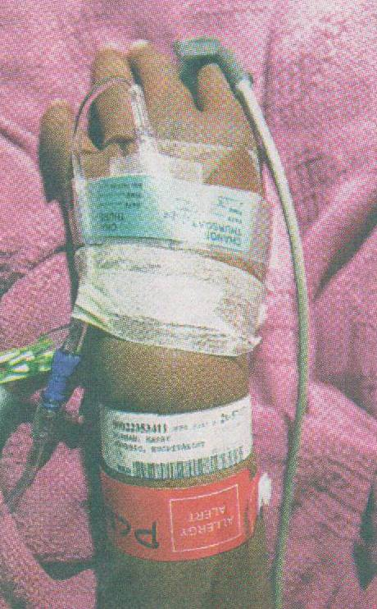
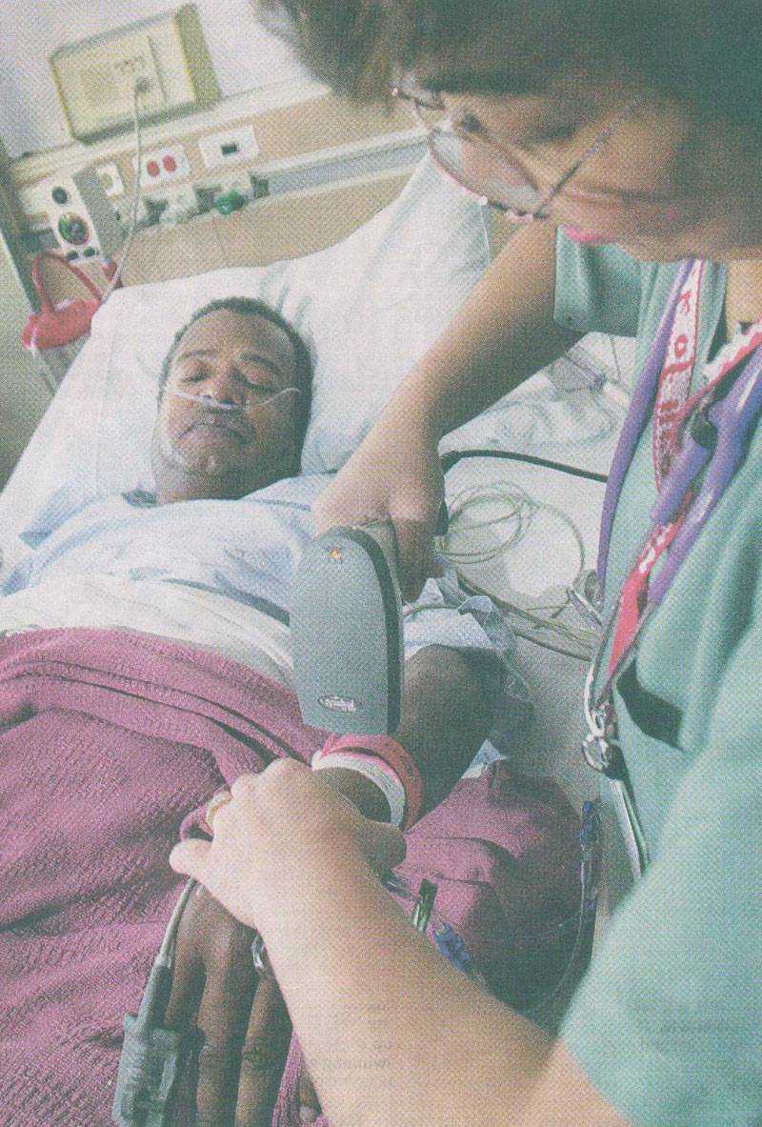

Slide 39
موفق و سربلند باشيد.

